Slide 1
الوحدة الثالثة: فلسطين في العهد العربي الاسلامي
أن يكون الطالب قادراً على أن :
يعرف على أسماء القبائل العربية التي سكنت فلسطين قبل الفتح الإسلامي .
تفهم عملية الفتح الإسلامي لفلسطين ونتائجها .
معرفة ما يمثله الفتح الإسلامي من قيم حضارية وإنسانية .
تفسير أسباب الجهد الكبير الذي بذله المسلمين لفتح القدس .

Slide 2
الدرس الأول : فلسطين عيشة الفتح الإسلامي لها :
اشهرالقبائل العربية التي سكنت فلسطين قبل الفتح الإسلامي :
1. عاملة .
2. سليح بن حلوان .
3. جذام بن عدي .
4. لخم بن عدي .
5. بنو كلب بن وبرة .
6. جرم بن زبّان .

Slide 3
الفتح الإسلامي لفلسطين :
عملية الفتح :
تقترن فتوح الشام باسم أجنادين، وهو الموقع الذي وقعت فيه أولى المعارك الكبرى بين المسلمين والروم على أرض فلسطين
بعد أجنادين بفلسطين كانت فحل بالأردن 13هـ، حيث كانت قوات الروم قد تجمّعت في بيسان بعد أن قدمت إليها من مناطق السواحل
ولعلّ جيش الروم في بيسان قد ضمّ أيضاً فلولاً من جيشهم المهزوم في أجنادين
كانت بقيادة أبي عبيدة بن الجرّاح
وكما أن بيسان وطبرية فتحت صلحاً، فإن دمشق هي الأخرى أصبحت تحت الحكم الإسلامي صلحاً.

Slide 4
فتح القدس :
كان أبو عبيدة بن الجراّح قد تسلّم من الخليفة الراشدي عمر بن الخطاب كتاباً يأمره فيه بالتوجه إلى مدينة القدس وابتدأ القتال، وكان ضارياً منذ بدايته وجرت المفاوضات، وأوضح أبو عبيدة للبطريرك مكانة المدينة وإسراء الرسول الكريم إليها، وأنهم لن يعودوا من دون فتحها. غير أن البطريرك رفض شروط أبي عبيدة، وهي شروط الفتح الثلاثة، وقال إنهم سيقاومون عن آخرهم وكرّر البطريرك أنه لن يسلّم المدينة إلا إلى أمير القوم (أمير المؤمنين)، فهو رجل شديد لا تأخذه في الله لومة لائم ، فعلا حضر عمر بن الخطاب الى القدس وتسلم مفاتيحها وكتب لسكانها كتاب تسلم المدينة عرف فيما بعد بالعهدة العمرية

Slide 5
وكانت آخر مدينة في فلسطين يتم فتحها بعد القدس هي مدينة قيسارية، كانت تعتبر العاصمة السياسية للبلاد، اذ كانت مواصلاتها البحرية مع القسطنطينية وقبرص منتظمة، كما كانت مقرّ الحكم.

Slide 6
المدرج الروماني في قيسارية

Slide 7
ما يمثله الفتح الإسلامي من قيم حضارية جديدة :
استغرق الفتح الإسلامي ما يقرب من سبع سنوات، تخللتها حروب متعددة، كان من أبرزها معارك أجنادين وبيسان وغزة وبيت المقدس وقيسارية
ومنذ أن فتح المسلمون مدينة إيليا كابيتولينا أطلقوا عليها اسم "القدس" أي المدينة المقدسة، وعاش المسلمون والمسيحيون متحاّبين في هدوء وطمأنينة وسلام، وتقدموا في الحضارة والثقافة وانتشرت في القدس وفلسطين وبلاد الشام كلها دور العلم .

Slide 8
دراسة مدى أثر المعارك الحاسمة التي جرت خلال فترة الحكم الإسلامي على أرض فلسطين وإحداث إثارة حضارة يستحيل إلغاءها :
عمرانياً ابتدأ عمر بن الخطاب بإقامة المساجد في فلسطين وغيرها، وفي بيت المقدس كان المسجد المعروف باسمه، مسجد عمر، وكذلك قام بتشييد المدن في الولايات الأخرى، فكانت الكوفة والبصرة والفسطاط (القاهرة)، ثم جمع القرآن الكريم في عهد عثمان بن عفان، وكانت طبرية إحدى المدن التي أرسلت إليها إحدى النسخ الأولى.
نجد أن الأمن المستتب في بلاد الشام وفلسطين قد دفع العرب للهجرة من الجزيرة العربية والاستقرار في هذه البلاد التي أصبحت تحت الحكم الإسلامي، وبفضل هذه الهجرة أصبح عدد العرب في بلاد الشام كبيراً وعاد الفتح الإسلامي على العرب بشيئين عظيمين: اللغة والدين .

Slide 9
المسجد العمري الكبير في القدس

Slide 10
الدرس الثاني :فلسطين ضمن بلاد الشام في الفترة الإسلامية
الأهداف العامة:
أن يكون الطالب قادراً على أن:
يوضيح أسباب الاهتمام الأموي في فلسطين ونتائجه .
يفسير النشاط المعماري الأموي في فلسطين .
يتعرف الطالب على أسباب بناء الأسطول الإسلامي في عكا .
يوضيح أسباب اهتمام العباسيين المحدود في فلسطين .
يتعرف على الفرق الإسلامية والحركات الثورية التي انطلقت من فلسطين .
معرفة دوافع اهتمام الاخشيدين والطولونيين في فلسطين .
يتعرف على بعض الشخصيات الهامة التي انطلقت من فلسطين او سكنتها .

Slide 11
فلسطين ضمن بلاد الشام في الفترة الإسلامية :
زمن الأمويين :
مع مجيء الأمويين، نالت فلسطين بشكل عام وبيت المقدس خاصة، اهتماماً خاصاً لأسباب سياسية ودينية. إن حرمة المدينة أضفت على الأمويين مكانة إسلامية عظيمة، وليس من قبيل الصدفة أن غير خليفة من خلفائهم أخذ البيعة في القدس. وكان معاوية يعلم حق العلم ما كان لبيت المقدس من أهمية. وفي أثناء خروجه على علي تعاهد هو وعمرو بن العاص في بيت المقدس واستمر الحج إلى بيت المقدس وانتعشت الحياة فيها. يقول الأسقف أركوف الذي زارها في أيام معاوية، إن الناس كانوا يأتون إلى القدس من بلدان وجنسيات مختلفة ويعقدون فيها سوقاً سنوية (في 12 أيلول/) تشمل نشاطات كثيرة.
وتبع خلفاء معاوية موقفه وسياسته تجاه فلسطين والمدينة المقدسة بنشاط. فكان عبد الملك بن مروان أول الخلفاء الذين صرفوا للعمران اهتماماً بالغاً، فقد أعاد عسقلان التي دمّرها البيزنطيون، ورمّم المساجد والأحياء في قيسارية وعكا. وكانت قمة الأعمال العمرانية في عهده بناء مسجد الصخرة والمسجد الأقصى الذي أتمه من بعده إبنه الوليد، ليؤكد هؤلاء في الدرجة الأولى حرمة الحرم، وليكسبوا الاحترام والشهرة بين المسلمين .

Slide 12
المسجد الأقصى وقبة الصخرة في القدس

Slide 13
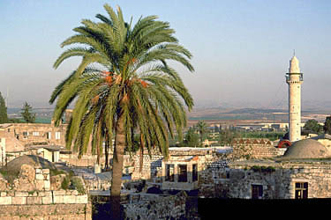
بناء الرملة :
يعود الفضل في بناء مدينة الرملة، إلى سليمان بن عبد الملك لتكون العاصمة الإدارية لفلسطين، حيث نقل إليها سكان اللد.
أما مسجدها، فهو يفوق بجماله وعظمته مسجد دمشق ويدعى المسجد الأبيض وهو مشهور بمئذنته التي بناها الخليفة هشام بن عبد الملك، أما أبواب المسجد فصنعت من خشب الأرز، وقد حفرت عليها النقوش الجميلة .

Slide 14
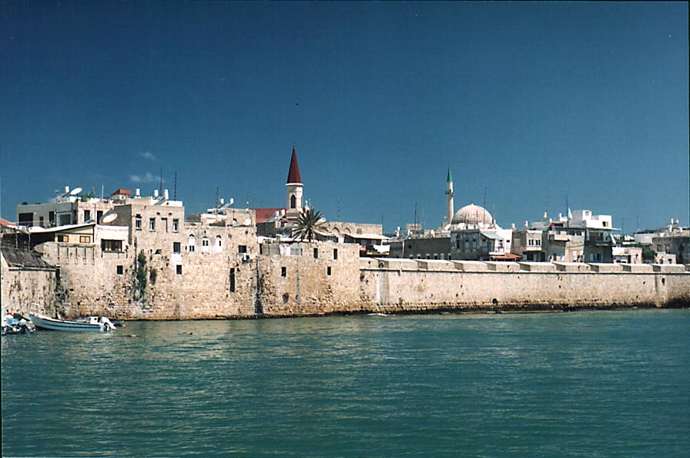
2. بناء الأسطول الإسلامي في عكا :
كان الخليفة الراشدي عثمان بن عفان قد سمح للمسلمين بركوب البحر، ولمّا انتق الحكم إلى بني أمية قام معاوية بن أبي سفيان بترميم مرفأي عكا وصورلقد اهتم بتطويرصناعة السفن

Slide 15
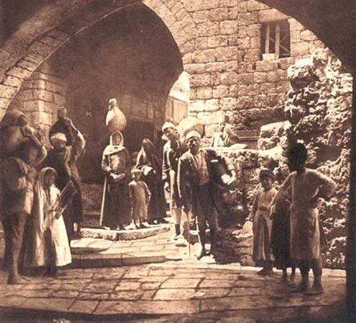
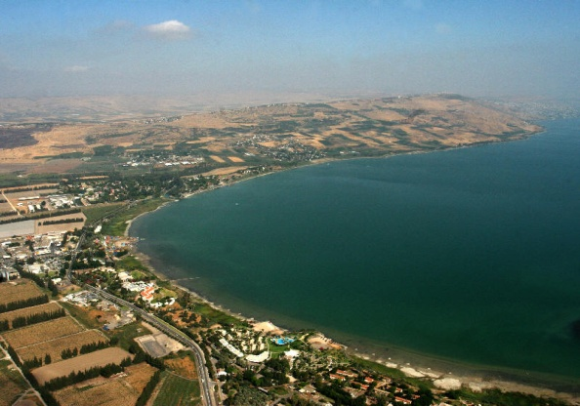
طبرية واللد مواقع مركزا جندَيْ فلسطين والأردن :
اللد :
طبرية :
تقع على مسافة 16كم جنوبي شرق يافا، وعلى بعد كيلومترين من الرملة، وموقعها الجغرافي هام جداً، فهي ظهير شرقي لميناء يافا، وبوابة غربية لمدينة القدس؛ ولذا كانت وما تزال عقدة مواصلات عظيمة الأهمية.
تم بناء هذه المدينة على سفح جبل وشاطئ بحيرة كبيرة
كان لهذه المدينة وظائف إدارية، فهي عاصمة جند الأردن، وقد دعاها اليعقوبي "مدينة الأردن" أي عاصمته، وأضاف المقدسي "إنها بلد وادي كنعان" وإنها مركز مواصلات رئيس .

Slide 16
الدرس الثالث :
الأهداف العامة:
أن يكون الطالب قادراً على أن:
يتعرف على البواعث للحملات الصليبية واحتلال القدس .
يفهم إجراءات صلاح الدين الايوبي لتحرير فلسطين .
يفسير التداعيات التي صاحبت انتصار صلاح الدين في حطين وتحرير القدس .
يعرف الطالب فضائل بيت المقدس .
معرفة أهمية فلسطين في العصر المملوكي .
يوضيح اهتمام العثمانيين في فلسطين بشكل عام والقدس خاصة .

Slide 17
فلسطين في العصر العباسي :
عوامل ضعف اهتمام العباسيين بفلسطين :
قام المنصور الخليفة الثاني بزيارة بيت المقدس عند عودته من أداء فريضة الحج عام 140هـ/748م
ثم زارها مرّة ثانية عام 154هـ/761م
وخلال هذه الفترة أصابت فلسطين هزتان أرضيتان، كان المسجد الأقصى من بين الأماكن التي أصابتها، فقام المأمون باصلاحات كبيرة بعد ان هدمت الأجزاء الشرقية والغربية
وأمر المهدي 163هـ بإجراء إصلاحات كبيرة الأمر الذي دعا المقدسي إلى الإشادة بها وقام المأمون 198-218هـ/813-833م ببناء الأبواب الشرقية والشمالية للحرم الشريف
هارون الرشيد عام 789م حين أمر ببناء خزّان ماء كبير في مدينة الرملة يتكون من ست غرف ضخمة تقوم سقوفها فوق أقواس مدببّة
نلاحظ مما سبق أن إنجازات العباسيين كانت محدودة ولا يمكن أن نقارنها بتلك الإنجازات الكبيرة التي تمت على أيدي الأمويين، ويمكن أن نعزو ذلك إلى عوامل عدة منها أنه:
1. لم يعد أمر سورية وفلسطين من شواغل خلفاء بني العباس.
2. رافق التغيّر السياسي تحول الطرق التجارية بين بلاد الشام والشرق الأقصى تدريجياً إلى وادي الرافدين، وفقدت بلاد الشام مكانتها الممتازة التي كانت لها في عهد الدولة الأموية,
3. انشغل العبّاسيون بصورة دائمة بصد الخطر البيزنطي على الثغور الإسلامية.
4. داخلياً كان للصراع بشأن الحكم بين العرب من جهة، وبين الفرس ثم الأتراك من جهة أخرى، أثر في فقدان هيبة الحكم ومركز الخلافة الأمر الذي قللّ من نشاطات الخلفاء العباسيين في فلسطين
انبثاق الفرق الإسلامية من شيعة وخوارج إثر التحكيم الذي جرى في جنوب فلسطين .
تنظيم أنجح حركة سياسية سرية في التاريخ انطلقت من الحميمة (الدعوة العباسية)
اتخذ العباسيون من الحميمة جنوب فلسطين مركزاً لتنظيم دعوتهم ضد الأمويين والإطاحة بسلطانهم في دمشق

Slide 18
انتقال فلسطين بعد قرن واحد من الحكم العباسي لتدخل ضمن تأثير ولاة مصر من طولونيين وأخشيديين :
1. فلسطين في عهد الطولونيين :
ففي عهده برز الاهتمام بمدينة عكا من الناحيتين الاقتصادية والعسكرية بهدف تطوير الميناء وحمايته من الاعتداءات الخارجية ، فأوكل هذا الأمر إلى المعماري أبي بكر البناء الملقب بالبشاري، الذي نجح في بناء السور داخل مياه البحر ،كما قام ابن طولون بتشييد قلعة يافا، واهتم خمارويه من بعده بإقامة حدائق للحيوانات .
2. فلسطين في عهد الأخشيديين :
عادت فلسطين إلى حكم الدولة العباسية المركزية لثلاثين عاماً، انتقلت بعدها للأخشيديين 323هـ/935م ، وقد اهتم الأخشيد بسك العملة في مدينتي الرملة وطبرية ، كما أوصى محمد الأخشيد بأن يدفن في مدينة القدس ونفذت وصيته .

Slide 19
الاسطول الإسلامي في عكا

Slide 20
دراسة موجزة لبعض الشخصيات التي تركت آثاراً مميزة على أرض فلسطين :
1. الشافعي : محمد بن إدريس (150-204هـ/767-819م)، أبو عبد الله، وينسب إلى جده شافع ، وهو أحد أصحاب المذاهب الأربعة في الإسلام، ومن أكبر أئمة الفقه الذين أنجبهم التاريخ الإسلامي، سكن أبوه إدريس عسقلان فولد له فيها أو في غزة بجوارها ابنه محمد.
2. المقدسي : محمد بن أحمد بن أبي بكر البناء المقدسي 335-380هـ/947-990م، وهو أحد الأعلام الذين أبلغوا علم الجغرافية عند العرب في القرن الرابع الهجري/العاشر الميلادي ،ولد المقدسي ببيت المقدس، واشتهر باسم "حفيد البناء" نسبة إلى جده المهندس أبي بكر البناء الذي كان ابن طولون قد عهد إليه ببناء ميناء عكا وتحصينه.
3. المطهر بن طاهر المقدسي (-بعد 355هـ/-بعد 966م) : مقدسي الأصل، عاش في بُسْت من أرض سِجسْتان في أواسط القرن الرابع الهجري في ظل الحكم الساماني، وكان على ثقافة موسوعية هي صورة من الاهتمامات الثقافية
كتب المطهر بن طاهر كتابه "البدء والتاريخ" 355هـ/966م لأحد وزراء
السامانيين
4. ابن قدامة (715هـ/1316م) : ينحدر من أسرة فلسطينية دمشقية الدار، الجد الأعلى الذي حملت الأسرة أسمه هو قدامة بن مقدام بن نصر بن عبد الله المقدسي. وكان من أهل قرية جماعيل أو جماعين قرب نابلس في القرن الخامس الهجري. وكان محمد بن قدامة ثم ابنه أحمد ثم حفيده محمد أبو عمر خطباء جماعين حين غزا الفرنجة فلسطين عام 492 هـ/1099م ، تمثلت مقاومة آل قدامة للصليبيّين في المزيد من التمسك بالدين والتقوى .

Slide 21
الفترة اللاحقة الممتدة حتى نهاية العهد العثماني :
الفترة الصليبية والأيوبية ومكانة القدس كمحور للنضال ضد الغزو الصليبي
بدأت الحملات الفرنجية الصليبية ضد المشرق الإسلامي وفلسطين عقب الخطاب الناري الذي ألقاه البابا أربان الثاني في السادس والعشرين من تشرين الثاني عام 1095م في بيكيرمونت جنوب فرنسا، داعياً فيه الأوروبيين إلى تحرير المقدسات المسيحية من أيدي المسلمين ، وحقيقة، لم يكن الدافع الديني هو الباعث الرئيس للحروب الصليبية
1. رغبة الأمراء والنبلاء الإقطاعيين في التوسع والحكم، والبحث عن حلول لمعالجة النمو السكاني الكبير.
2. الحد من الحروب الداخلية في أوروبا بتوجيه القوى نحو حروب خارجية .
3. رغبة المدن التجارية الإيطالية (البندقية وبيزا وجنوا) بتحقيق الأرباح الكبيرة في تجارتها بين الشرق والغرب، إضافة إلى عامل آخر أسهم في بعث تلك الحروب.
4. انقسام العالم الإسلامي نتيجة ضعف الدولة العباسية وظهور الصراعات بين الخلافة الفاطمية في مصر والعباسية في بغداد من ناحية، وبين الفاطميين والسلاجقة من ناحية أخرى.

Slide 22
الفترة اللاحقة الممتدة حتى نهاية العهد العثماني :
تمكن الصليبيون من احتلال سواحل الشام، ثم اتجهوا نحو مدينة الرملة ومنها إلى بيت المقدس
وعلى الرغم من كل هذه الإجراءات والتراتيب، إلا أن الصليبيين استمروا في حصارهم للمدينة المقدسة وتضييق الخناق على سكانها حتى تمكّنوا في النهاية من دخولها يوم الجمعة الخامس عشر من تموز/يوليو عام 1099م/الثالث والعشرين من شعبان عام 492هـ، وقد اقترف الصليبيون مذبحة شنيعة مروعة ذهب ضحيتها عدد كبير من سكان المدينة، ويصف ابن الأثير ذلك بقوله: "وركبَ الناسَ السيفُ، ولبث الفرنج في البلدة أسبوعاً يقتلون فيه المسلمين" ، ولم يراع الصليبيون حرمة الأماكن المقدسة، إذ قتلوا ما يزيد على سبعين ألفاً من المسلمين في المسجد الأقصى وطرقات المدينة كان من بينهم عدد من الأئمة والعلماء والزهاد, هذا إلى جانب عمليات السلب والنهب التي تعرضت لها المدينة المقدسة ،وعلى الرغم من هذا الانتصار الذي أحرزه الصليبيون، فإن الجهود الإسلامية المقاومة بزعامة عماد الدين زنكي بدأت تدك معاقل وحصون الفرنجة، فتمكن في عام 1144م من استرداد إمارة الرّها ،بعد هذا الانتصار الذي أحرزه تعرّض عماد الدين عام 541هـ/1146م لعملية اغتيال على يد بعض خدمه ، فتبعه في تحمل مسؤولية الجهاد ابنه نور الدين محمود الذي استطاع أن يمّد نفوذه على دولة متسعة الأرجاء فيها خمس عواصم هي: دمشق والرها، وحلب، والموصل، والقاهرة،
ولما تم للسلطان صلاح الدين الأيوبي بالسيطرة على مصر وتأسيس دولته الأيوبية فيها عام 567هـ/1171م أخذ ينقض على أطراف بيت المقدس، ففي أواخر عام 1177م ابتدأت حروبه في فلسطين، فاسترد دير البلح وغزة وعسقلان، ووصل بجيشه إلى مقربة من نابلس ،ونتيجة لذلك بدأ السلطان صلاح الدين في الاستعداد لمهاجمة الفرنجة ومحاولة تصفية مملكتهم، فاتخذ من مدينة دمشق مركزاً لاجتماع القوات الإسلامية . ثم زحف بقواته نحو الكرك في صفر عام 583هـ/مايو1187م فحاصرها وضيق عليها .

Slide 23
تحرير القدس
ثم أخذ السلطان يمد نشاطه وهجماته ضد المعاقل الصليبية في فلسطين حتى كانت المعركة الفاصلة في حطين عام 583هـ/1187م. وقد نجحت جميعها في تحقيق أهدافها، ثم واصل السلطان زحفه جنوباً واسترد عسقلان لتأمين الاتصالات بين مصر والشام، واتجه بعد ذلك نحو المدينة المقدسة وفرض عليها حصاراً من جوانبها كافة في السابع والعشرين من رجب عام 583هـ/الثاني من تشرين أول/ أكتوبر عام 1187م، حتى اضطر الصليبيون إلى التنازل عنها ومغادرتها للإقامة في مدينة صور بعد موافقتهم على أن يدفع كل رجل منهم عشرة دنانير والمرأة خمسة دنانير والطفل ديناراً واحداً. أما الفقراء فقد أفتدي بعضهم، وبقي البعض الآخر في الأسر، ودخل المسلمون بيت المقدس في السابع والعشرين من رجب عام 583هـ/الجمعة الثاني اكتوبر/ تشرين أول عام 1187م. وبعد؛ فقد أدى انتصار المسلمين في معركة حطين إلى قيام الغرب الأوروبي بإعداد الحملة الصليبية الثالثة بقيادة ريتشارد قلب الأسد -ملك انجلترا- وفيليب أغسطس ملك فرنسا وفردريك باربروسا ملك إسبانيا، واتجهوا جميعاً نحو مدينة عكا، وشددوا في حصارها قرابة عامين 1189-1191م مما أدى في النهاية إلى سقوطها بأيديهم، ثم توالى هجومهم على المدن الساحلية الأخرى بهدف احتلال بيت المقدس ثانية، لكنهم فشلوا في ذلك، مما اضطر الملك ريتشارد إلى القبول بعقد صلح الرملة مع السلطان صلاح الدين الأيوبي عام 588هـ/1192م

Slide 24
أهمية فلسطين في الفترة المملوكية :
يعود للمماليك الفضل في مواجهة المغول الذين احتلوا مدينة بغداد عام 1258م فدمروا مكتبتها ومساجدها وقصورها، وكانت أنباء ذلك قد وصلت إلى مصر، فاستعد كل من قطز وبيبرس لمواجهتهم، فالتقيا بجيش المغول في معركة عين جالوت الفاصلة عام 1260م، وانتصروا عليهم وردوهم نهائياً عن البلاد المقدسة.
بعد القضاء على المغول تفرغ الظاهر بيبرس للوجود الصليبي منذ عام 1263م، فتمكن من إخراجهم من الناصرة وقيسارية وأرسوف وصفد ويافا إلى أن طهرت البلاد كلها من الوجود الفرنجي على يد الأشرف خليل بن قلاوون من آخر معاقلهم في عكا عام 1292م
وقد قام بيبرس بإصلاحات عديدة في الزراعة والري، وانتظم البريد في عهده، كما جدد ما تهدم من قبة الصخرة وجدد في حرم الخليل، وأقام العديد من الجوامع والمشاهد للأنبياء والصحابة الأوائل، فقد بنى على مقام النبي موسى قبة ومسجداً، وجدد سماط إبراهيم الخليل. كما اهتم بيبرس ببناء الطرق والجسور والأبراج وتحصين المدن والمدارس. وقد استمر من جاء بعد بيبرس في إنشاء المدارس والإصلاح والبناء وخصوصاً لسور القدس.

Slide 25
فلسطين في العهد العثماني :
حكم سلاطين آل عثمان بلادهم قبل الاستيلاء على بلاد العرب أكثر من مائتين وخمسين عاماً، وكانت بداية الحكم العثماني منذ زمن السلطان سليم خراباً، بسبب الثورات التي قامت ضدهم. وكان السلطان سليم الفاتح أول حاكمٍ لبلاد العرب من الأتراك العثمانيين يعرف العربية والفارسية إلى جانب التركية, وقيل إنه أراد أن يجعل اللغة العربية اللغة الرسمية، إلا أنه توفي قبل تنفيذ ذلك.
وفي عهد السلطان محمود الأول وقعت معاهدة عام (1740م) بينه وبين لويس الخامس عشر الفرنسي، فتحت بموجبها فلسطين لجميع المسيحيين الوافدين تحت حماية العلم الفرنسي، وفي هذه المعاهدة أساس الحماية الفرنسية للكاثوليك من الإمبراطورية العثمانية.
اهتم الحكام المحليون بالعمران، فالسلاطين، وخصوصاً بعد أن اتخذوا لقب الخليفة منذ المعاهدة العثمانية الروسية المذكورة، كانت همومهم حماية أطراف الدولة والحد من النفوذ الأجنبي، فآل الظواهرة -الذين امتد حكمهم للبلاد 80 عاماً- صرفوا اهتمامهم لترميم وإعادة بناء القلاع والأسوار للمدن المهدمة نتيجة الحروب الصليبية، وكان أن جددوا قلعة صفد وقلعة طبرية وسورها وجامعها، وكذلك سور عكا وحصونها وأبراجها.
وفي عهد أحمد الجزار -الذي اشتهر ببطشه وظلمه للرعية- بنى سوران لعكا، الواحد ضمن الآخر، وثكنة عسكرية وسوق تجارية وخانات، كما بنى الجامع الشهير باسم جامع الجزار. وكان العمل الخالد الذي قام به أنه صد نابليون عن أسوار عكا عام 1799م، واستمر حصار القائد الفرنسي للمدينة شهرين

Slide 26
فلسطين في العهد العثماني :
كما قام حاكم يافا محمد أبو نبوت بتجديد مباني المدينة, وأقام فيها سداً ضخماً وجامعاً وسبيلاً يعرفان باسمه. وفي عدة أماكن من فلسطين، جرت إصلاحات عمرانية في عهد محمود الثاني (1808-1831م) منها تعمير قرى مهدمة، وكذلك الأبنية والقنوات في عكا بعد حرب نابليون، ومنها إصلاح الطرق والمسجد الأقصى الذي أضيفت إليه النقوش. أما قبة الصخرة، فقد دعمت في عهد ابنه السلطان عبد المجيد، مع إضافة عمارات جديدة إلى الحرم الشريف لم يبن مثلها منذ عهد عبد الملك بن مروان.
سمحوا للآخرين بأن يبنوا هم أيضاً، ففي عام 1854م امتلك اليهود أول قطعة أرض في مدينة القدس، وقد أطلق عليها حي "مونتيفيوري" نسبة إلى موسى مونيتيفوري اليهودي الثري البريطاني، وفي عام 1870م منحت الحكومة اليهود أرضاً أقاموا عليها أول مدرسة زراعية عرفت بمدرسة "نيتر" قرب يافا. وعندما زار ولي عهد بروسيا القدس، أهداه السلطان عبد العزيز أرضاً من المستشفى الصلاحي، وقد بنيت عليها فيما بعد كنيسة الدباغة، وفي عام 1869م نزلت أول جالية ألمانية في حيفا واستقرت فيها
وفي عهد آخر السلاطين الكبار، عبد الحميد الثاني عام 1876-1909م، كبرت المسألة الشرقية وتعقدت، وكثرت الديون على الدولة مما جعلها عرضة لأطماع الشرق والغرب، ولأطماع الصهيونية في آن معاً، ولكن على الرغم من كل هذا، فقد طُورت إستانبول إلى مدينة مزدهرة بالكليات في الطب والإدارة ودار الفنون، وأصبحت قبلة العرب الموسرين لتعليم أبنائهم التعليم العالي. غير أن ذلك لا يعني أن التعليم في المرحلتين الإبتدائية والإعدادية كان مرضياً في البلاد العربية عامة وفي فلسطين خاصة .

Slide 27
تم تجديد سور مدينة القدس في زمن سليمان القانوني

